Slide 1
所有权
Security Level:

Slide 2
关于本章
章节目标
通过本章节的学习，掌握Rust所有权概念和使用。
本章预期掌握知识点
  所有权与move语义；
  mem模块相关函数与所有权；
  析构；

Slide 3
目录
所有权与move语义
std::mem模块
析构

Slide 4
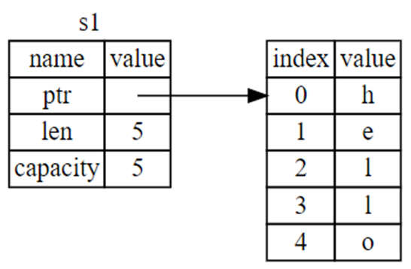
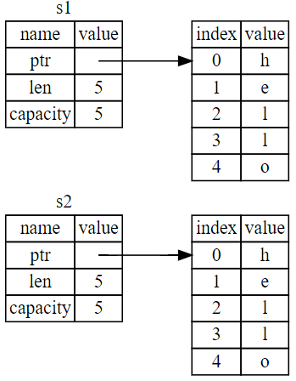
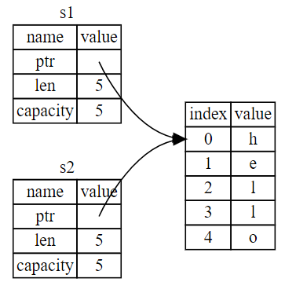
所有权与move语义-move
String 由三部分组成，一个指向存放字符串内容内存的指针，一个长度，和一个容量。这一组数据存储在栈上。右侧则是堆上存放内容的内存部分。
// 代码示例
let s1 = String::from("hello");
let s2 = s1;
可以使用clone方法进行复制；
// 代码示例
let s1 = String::from("hello");
let s2 = s1.clone();
println!("s1 = {}, s2 = {}", s1, s2);
将 s1 赋值给 s2，意味着从栈上拷贝了它的指针、长度和容量；同时s1不再有效；
将 s1 赋值给 s2，并不是完整复制栈上和堆上的内容。

Slide 5
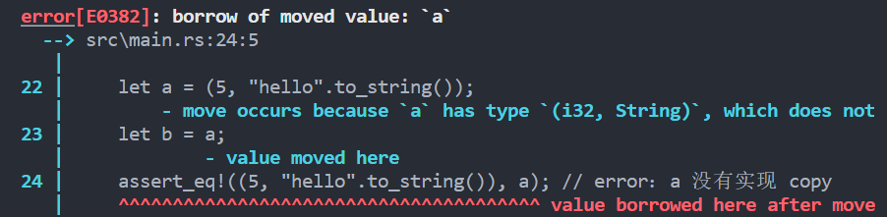
所有权与move语义-Copy trait
Copy trait 是 Rust 中的一个特殊 trait，它表示一个类型的值可以通过简单地复制位来复制。如果一个类型实现了 Copy trait，当我们把一个变量赋值给另一个变量时，原变量仍然可以使用。
// 代码示例
fn main() {
let a = 1;
let b = a;
assert_eq!(1, a);
let a = 1.23;
let b = a;
assert_eq!(1.23, a);
let a = true;
let b = a;
assert_eq!(true, a);
let a = 'a';
let b = a;
assert_eq!('a', a);
let a = (5, 6);
let b = a;
assert_eq!((5, 6), a);
let a = (5, "hello".to_string());
let b = a;
assert_eq!((5, "hello".to_string()), a); // error：a 没有实现 copy
}
实现了 Copy trait 的部分类型包括：
整数类型；
布尔类型；
所有浮点数类型；
字符类型；
元组，当且仅当其包含的类型也都实现 Copy 的时候，比如，(i32, i32) 实现了 Copy，但 (i32, String) 就没有；

Slide 6

所有权与move语义-Copy trait
可以通过在结构体定义上添加 #[derive(Copy, Clone)] 属性来为结构体实现 Copy trait，但需要满足一些条件：
结构体的所有字段都必须实现了 Copy trait;
结构体不能实现 Drop trait;
注意：
所有实现 Copy 的类型都必须实现 Clone trait。此外，Copy 是一个标记 trait，它没有任何方法。它只是用来标记一个类型可以按位复制。
clone trait是数据被拷贝时栈内存和堆内存会一起拷贝；
同时实现Copy和Drop trait，可能会导致一些问题，例如重复释放内存或者重复关闭文件。Drop trait 允许在值离开作用域后自动调用释放实现者实例拥有的资源；
// 代码示例
fn main() {
#[derive(Copy,Clone)]
struct Foo1 {i: i32, j: u32}
let a = Foo1{i: 5, j: 7};
let b = a;
assert_eq!(5, a.i);
#[derive(Copy,Clone)] // error: String字段没有实现Copy trait
struct Foo2 {i: i32, j: String}
let a = Foo2{i: 5, j: "String".to_string()};
let b = a;
assert_eq!(5, a.i);
}
// 代码示例
#[derive(Copy, Clone)]
struct MyStruct {}
impl Drop for MyStruct {
fn drop(&mut self) {}
}
fn main() {}

Slide 7
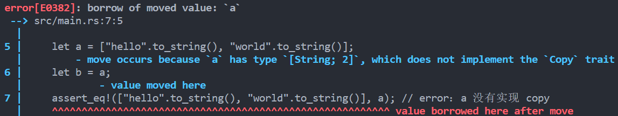
所有权与move语义-Copy trait
数组类型是否实现了 Copy trait 取决于它的元素类型。
// 错误示例
fn main() {
// 如果数组的元素类型实现了 Copy trait，那么这个数组类型也会实现 Copy trait。
let a = [1, 2, 3];
let b = a;
assert_eq!([1, 2, 3], a);
// 如果数组的元素类型没有实现 Copy trait，那么这个数组类型也不会实现 Copy trait12。
let a = ["hello".to_string(), "world".to_string()];
let b = a;
assert_eq!(["hello".to_string(), "world".to_string()], a); // error：a 没有实现 copy
}

Slide 8
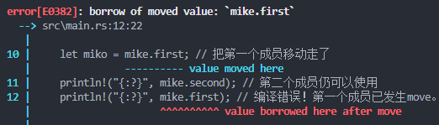
所有权与move语义-复合类型中的所有权
对于复合类型来说，如果其中有一部分成员发生move，则会产生部分失去所有权的情况。
如果是struct、tuple等编译期可以确定使用哪个成员的类型，允许对象中有部分成员失去所有权，其他成员仍然可以正常使用，但结构体整体不允许再被使用。
// 代码示例
fn main() {
struct Two {
first: String,
second: String,
}
let mike = Two {
first: "Miko".to_string(),
second: "Shark".to_string(),
};
let miko = mike.first; // 把第一个成员移动走了
println!("{:?}", mike.second); // 第二个成员仍可以使用
println!(“{:?}”, mike.first); // 错误：第一个成员已发生move。
let simon = mike; // 错误：因为已有部分成员被移动
}

Slide 9
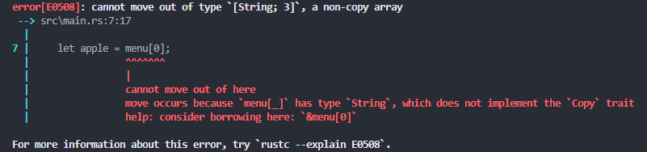
所有权与move语义-复合类型中的所有权
如果是数组、Vec等通过变量作为下标来获取成员的类型，则不允许其中任何成员被移动的。
因为在编译期无法计算哪些成员是已失去所有权。
// 代码示例
fn main() {
let menu = [
"apple".to_string(),
"orange".to_string(),
"banana".to_string(),
];
let apple = menu[0];
}
// 代码示例
fn main() {
// 元组的所有权可以被转移
let tuple1 = (1, "hello");
let tuple2 = tuple1; // 这里发生了所有权转移
// println!("{:?}", tuple1); // 这里会报错，因为tuple1的所有权已经被转移
// 如果元组中的所有元素都实现了 Copy trait，那么元组可以被复制
let tuple3 = (1, 2);
let tuple4 = tuple3; // 这里发生了复制
assert_eq!((1, 2), tuple3);
// 你可以独立地移动或复制元组中的元素
let tuple5 = (1, String::from("hello"));
let (x, y) = tuple5;
assert_eq!(1, x);
assert_eq!("hello".to_string(), y);
}

Slide 10
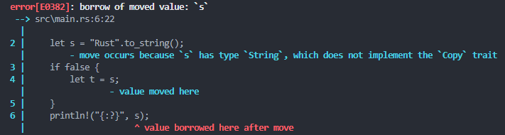
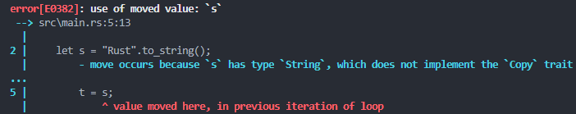
所有权与move语义-编译期检查
Rust 在编译器的所有权检查有可能让功能正确的代码无法通过编译：
// 代码示例
fn main() {
let s = "Rust".to_string();
// 以下分支代码实际并不会执行
if false {
let t = s;
}
println!("{:?}", s);
}
// 代码示例
fn main() {
let s = "Rust".to_string();
let mut t;
// 以下循环实际上只会执行一次
for _ in 0..1 {
t = s;
}
}

Slide 11
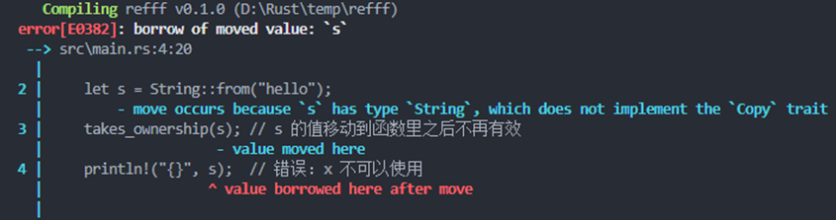

所有权与move语义-函数参数与返回值
所有权与函数参数：
所有权与函数返回值：
// 代码示例
fn main() {
let s = String::from("hello");
takes_ownership(s); // s 的值移动到函数里之后不再有效
println!("{}", s); // 错误：x 不可以使用
}
// 获得参数的所有权
fn takes_ownership(some_string: String) {
// 作用域后 some_string 占用内存释放
println!("{}", some_string);
}
// 代码示例
fn main() {
let s = gives_ownership(); // 将返回值转移给 s
// s可以使用
println!("{}", s);
}
// 返回值返回数据的所有权
fn gives_ownership() -> String {
let some_string = String::from("Rust");
some_string
}

Slide 12
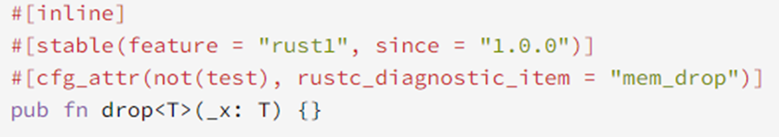
mem模块
std::mem模块提供了用于内存操作的函数drop()可以立即释放一个值的所有权：
// 代码示例
fn main() {
// drop(): 立即释放一个值的所有权
let v = vec![1, 2, 3];
drop(v); // 显示释放 veco
}

Slide 13
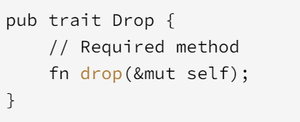

析构-drop
Drop trait 允许你在值离开作用范围时运行一些代码，它只有一个方法：drop，当对象离开作用范围时，它会被自动调用。
不允许自己调用 Drop::drop 方法，如果想显式地释放资源，可以使用 mem::drop 。
// 手动调用drop代码示例
struct CustomSmartPointer {
data: String,
}
fn main() {
let c = CustomSmartPointer {
data: String::from("some data"),
};
println!("CustomSmartPointer created.");
// c.drop(); // 错误方式
drop(c); // 正确方式
println!("CustomSmartPointer dropped before the end of main.");
}
Drop顺序：
递归运行其所有字段的析构函数：
结构体的字段按声明顺序删除。
活动枚举变量的字段按声明顺序删除。
元组的字段按顺序删除。
数组或所属切片的元素从第一个元素删除到最后一个元素。
闭包通过移动捕获的变量以未明确定义的顺序删除。
trait 对象运行基础类型的析构函数。

Slide 14
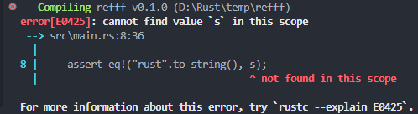
所有权与move语义-所有权规则总结
1.每一个值都有一个所有者。
// 代码示例
let s = String::from("rust"); // rust字符串的所有者是变量s
assert_eq!("rust".to_string(), s);
2.值在任一时刻有且只有一个所有者。
// 错误示例
fn main() {
let s1 = String::from("hello");
let s2 = s1;
// 错误
// 发生了所有权转移，s1失去了数据所有权
assert_eq!("hello".to_string(), s1);
}
// 正确示例
fn main() {
let s1 = String::from("hello");
// 使用clone()复制变量s1
let _s2 = s1.clone();
assert_eq!("hello".to_string(), s1);
}
3.当所有者离开作用域，这个值将被丢弃。
// 错误示例
fn main() {
{
// 在声明以前，变量 s 无效
let s = "rust";
// 这里是变量 s 的可用范围
}
// 错误：变量范围已经结束，变量 s 无效，不可再用
assert_eq!("rust".to_string(), s);
}

Slide 15
本章小结
学完本章，希望可以：
  掌握Rust所有权概念；
  掌握Move和copy语义；
  掌握程序drop顺序以及标准库中内存管理相关函数的使用；

